Slide 1
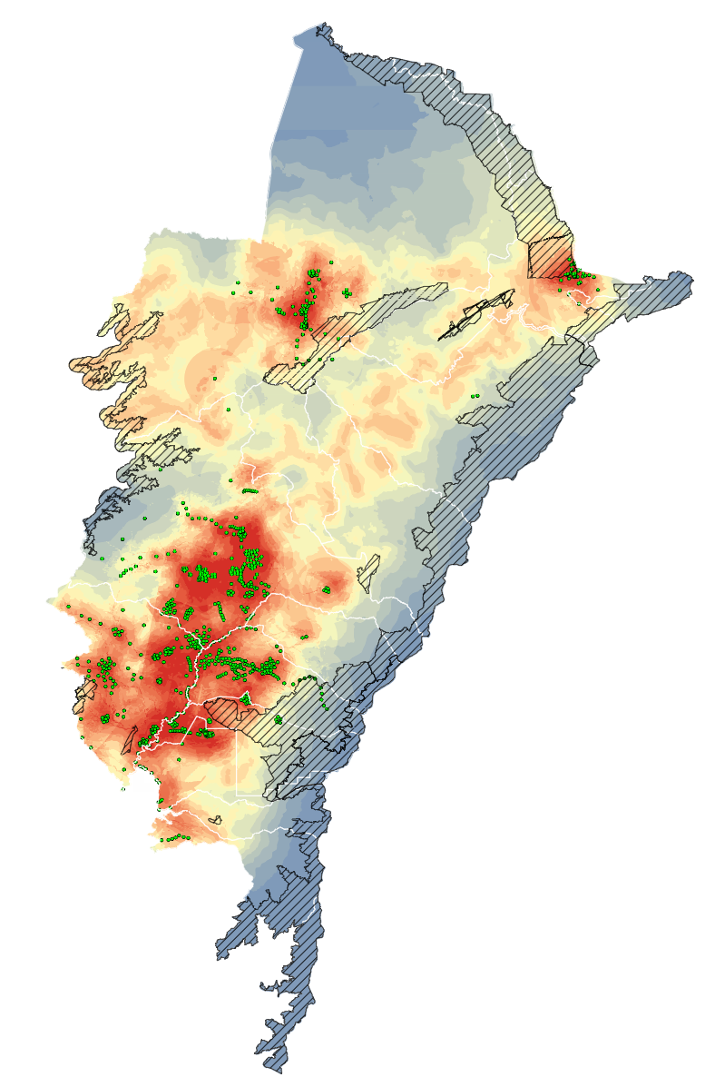
Cuenca baja del río Ranchería
Cerro Chibolo
Sierra Nevada de Santa Marta
Municipios
1
San Juan del Cesar
2
Valledupar
3
La Jagua del Pilar
1
Serranía del Perijá
4
Urumita
5
Villanueva
2
5
3
4

